Slide 1
Нестандартное
физкультурное оборудование
Воспитатель :
Васильева Луиза Егоровна
МБОО "Туора-Кюельская СОШ" им. Ивана Николаевича Гуляева

Slide 2
Задачи:
-Создание здоровьесберегающей образовательной среды, направленной на сохранение и укрепление, формирование здоровья детей;
- Создание условий для организации двигательной активности детей;
-Укрепление опорно-двигательного аппарата детей дошкольного возраста с использованием нестандартного оборудования по здоровьесберегающим технологиям;

Slide 3
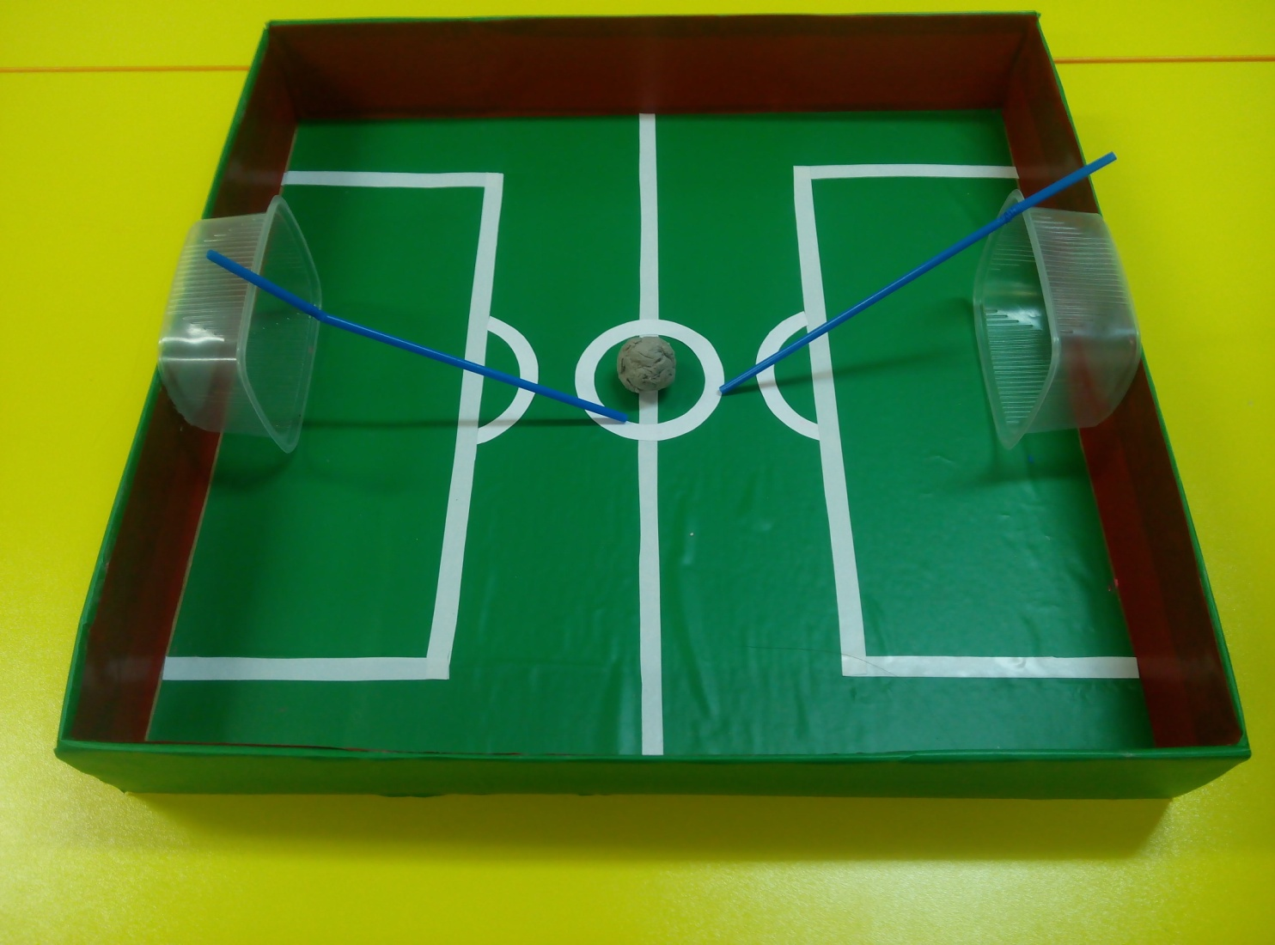
«Настольный футбол»
Цель: развивать дыхание и силу выдоха.

Slide 4
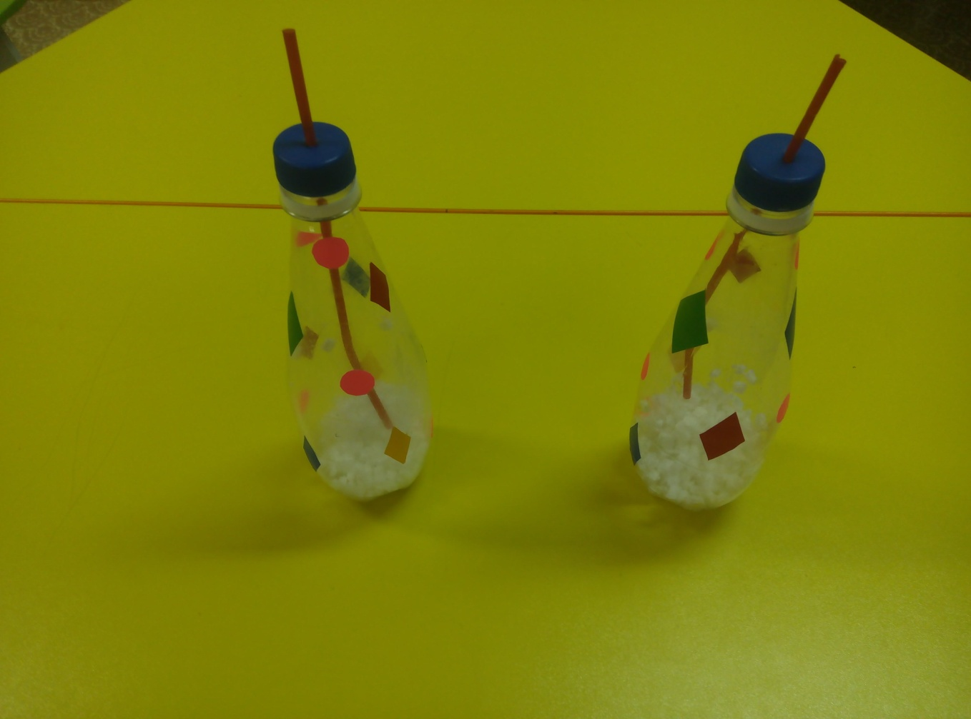
« Ветерок в бутылочке»
Цель : для развития дыхательных упражнений, которые обеспечивают полноценный дренаж бронхов, очищают слизистую дыхательных путей, укрепляют дыхательную мускулатуру

Slide 5
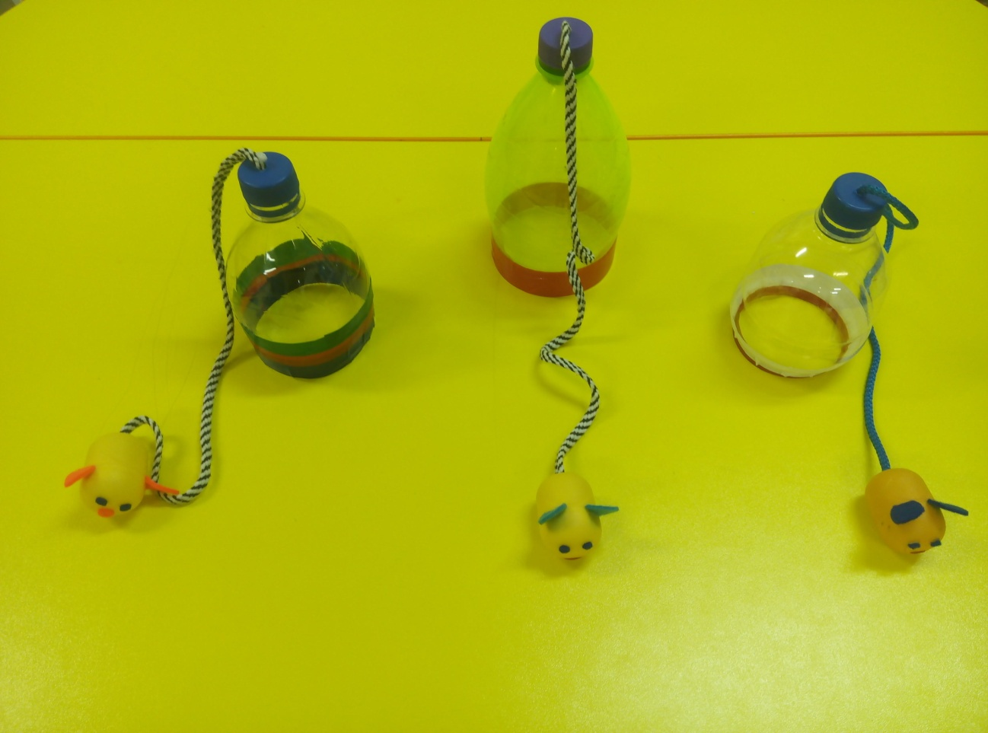
«Серсо»
Цель: совершенствование умения подбрасывать предмет вверх и ловить его, развивать глазомер ,меткость ,координацию ,ловкость и внимание

Slide 6
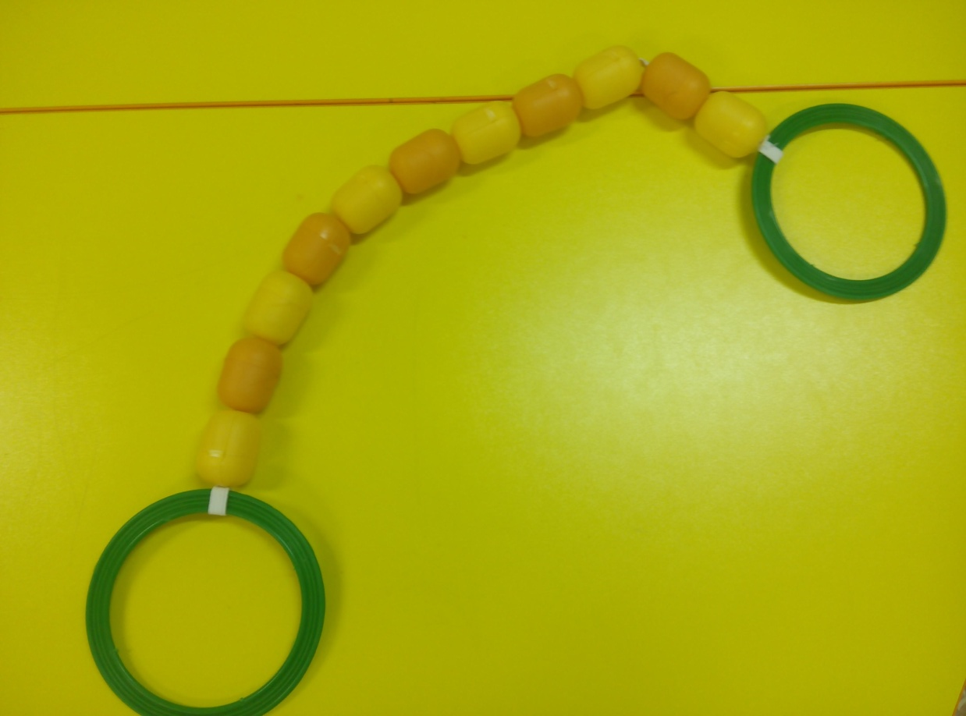
«Эспандер»
Цель :Развивать мышцы плечевого пояса рук и предплечья.

Slide 7
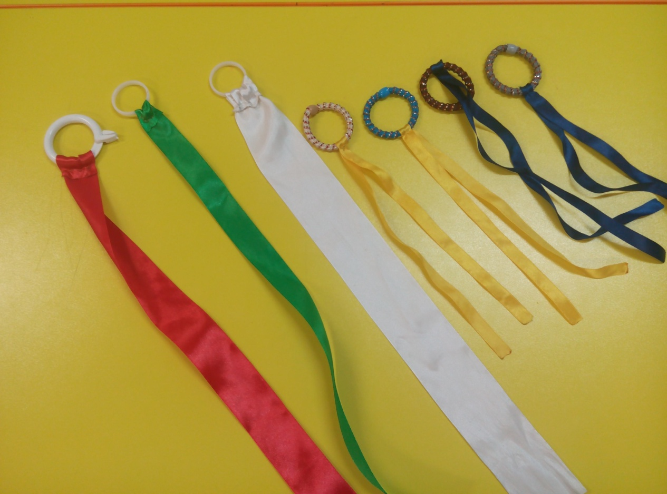
Веселые ленточки для общеразвивающих упражнений и подвижных игр.

Slide 8
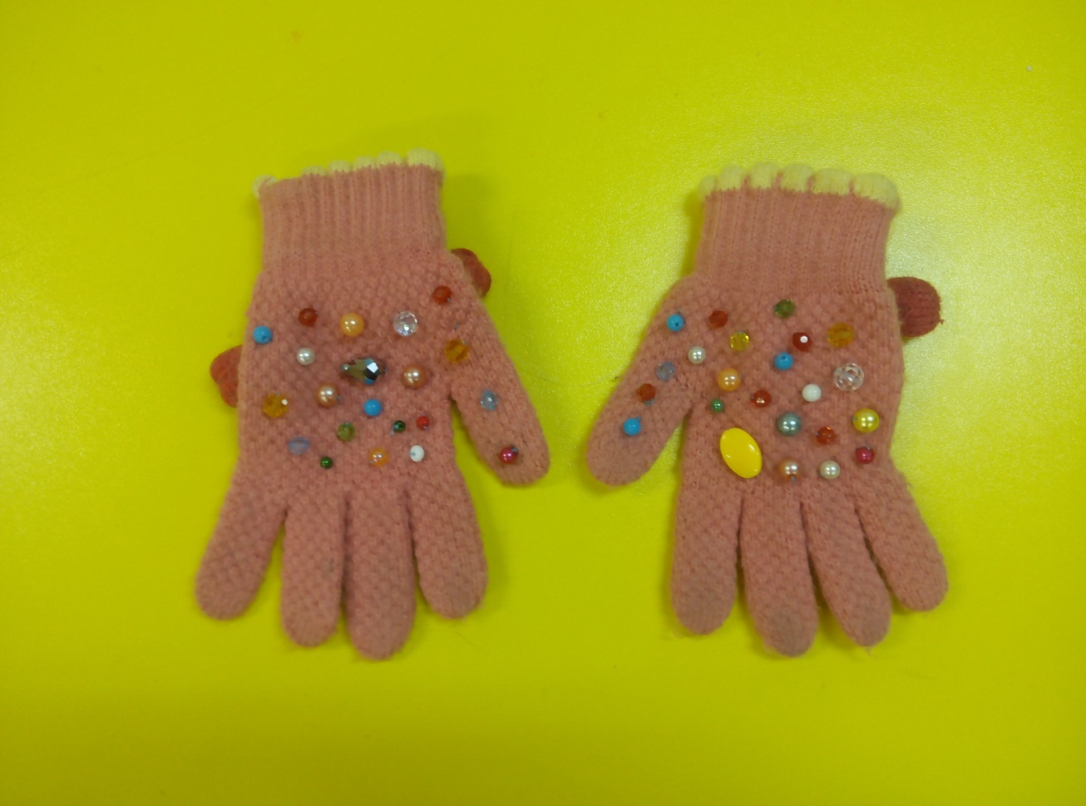
«Перчатки массажные»
Цель: повышать общий тонус организма , укреплять иммунитет и улучшать эмоциональное состояния ребенка.

Slide 9
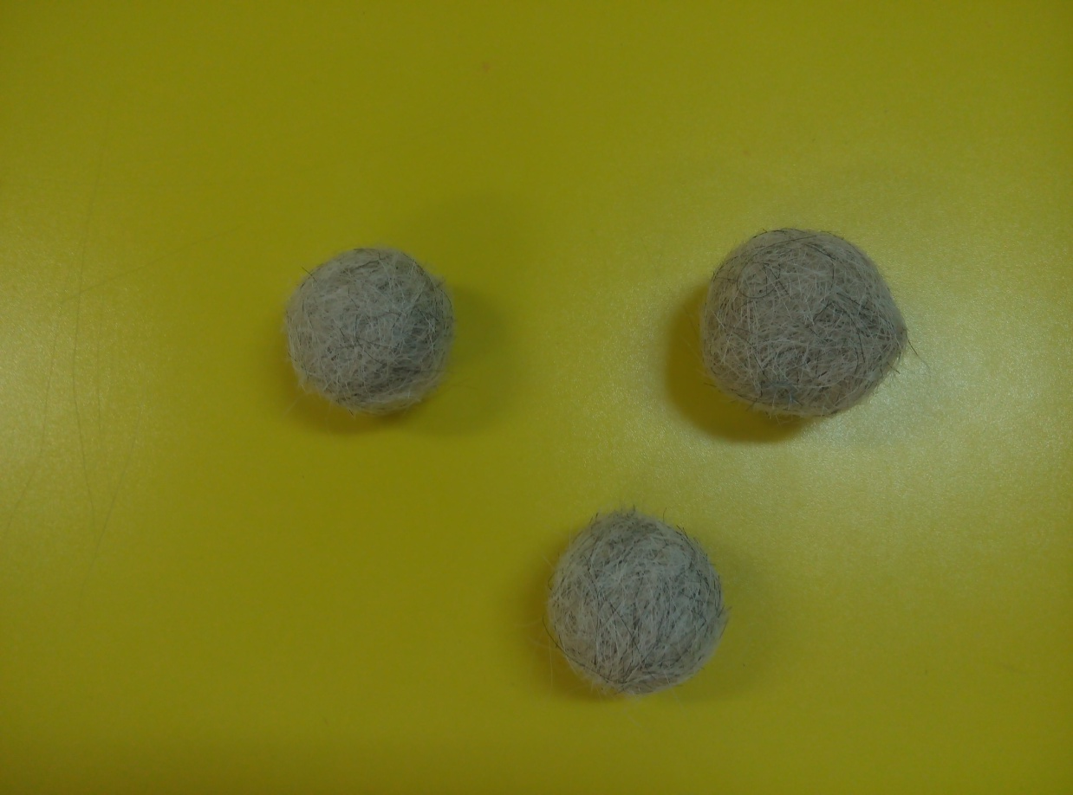
Мячи массажные из конского волоса
Цель :повышать и улучшать циркуляцию крови,укреплять иммунитет.

Slide 10
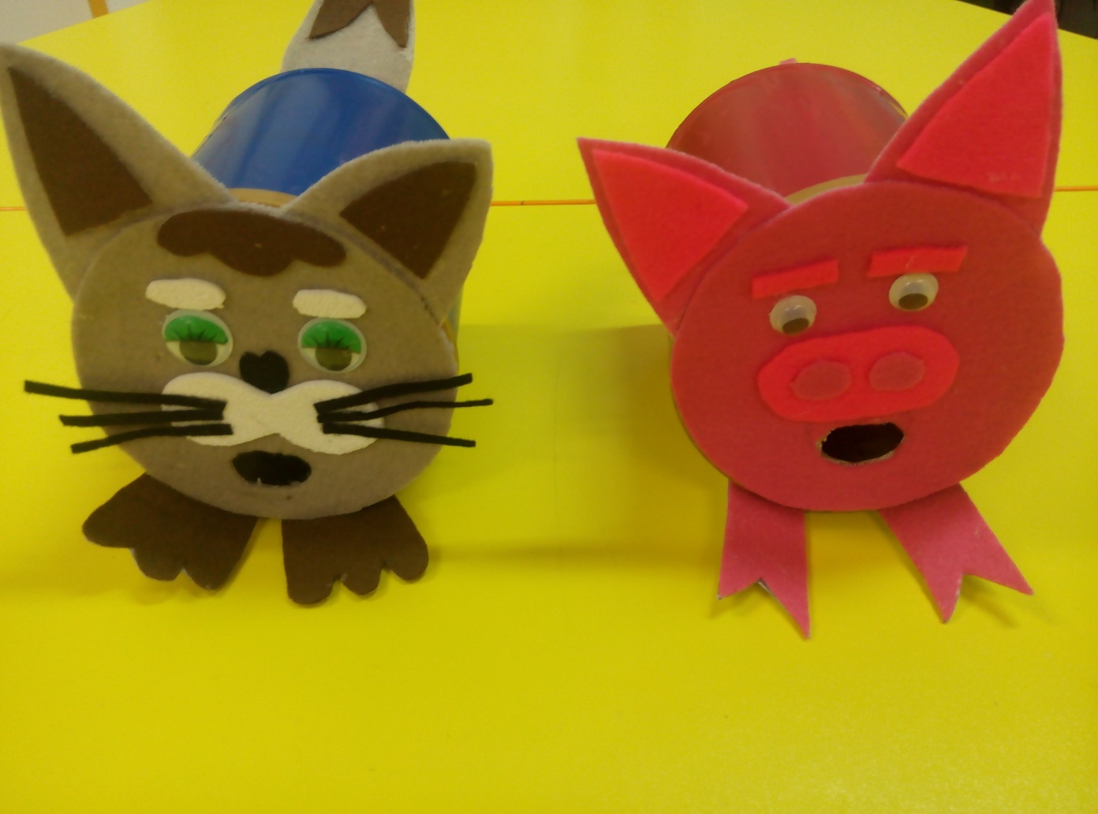
Тренажер для формирования мелкой моторики
Цель :Учить детей находить отверстие, чтоб покормить ,развивать мелкие мышцы пальцев.

Slide 11
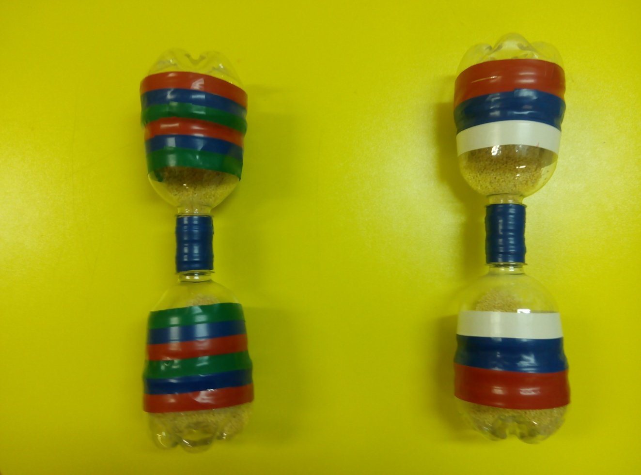
«Веселые гантели»
Цель :развитие мышц плечевого пояса и рук

Slide 12
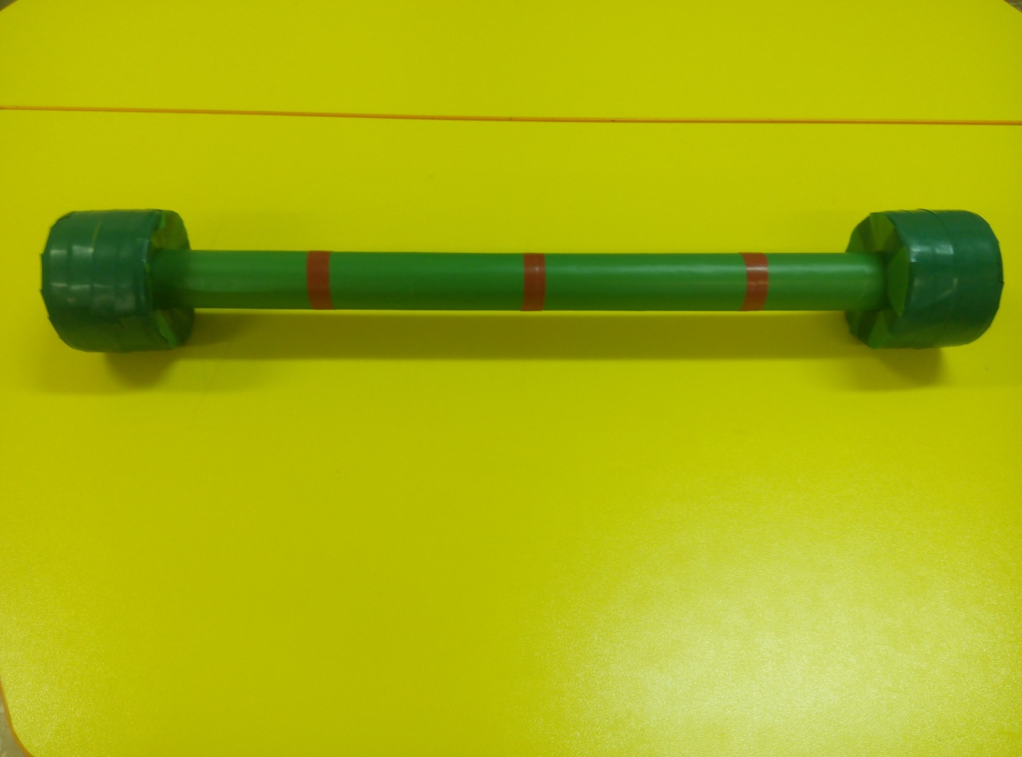
«Штанга»
Цель: развитие различных групп мышц .

Slide 13
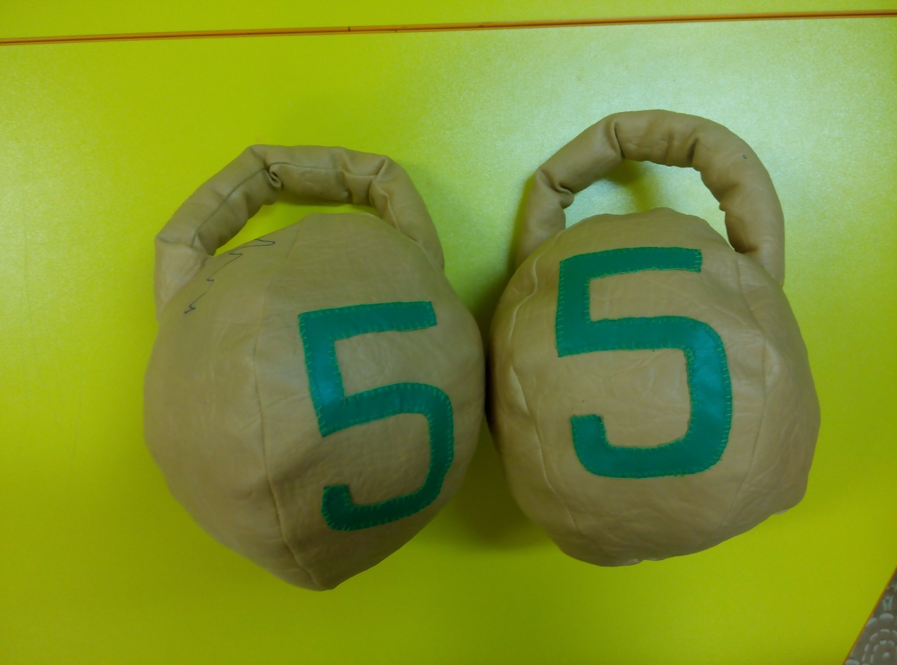
«Гири»
Цель :развивать мышцы рук, воспитывать выносливость

Slide 14
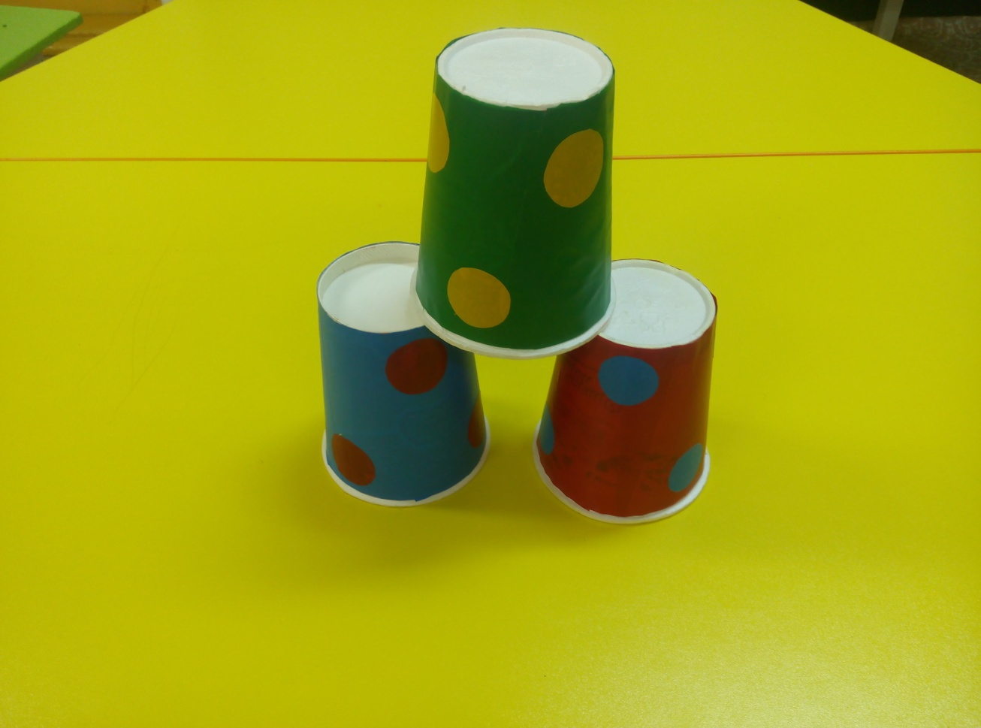
«Веселая попадалочка»
Цель: Развивать ловкость ,меткость, глазомер, координацию движений рук.

Slide 15
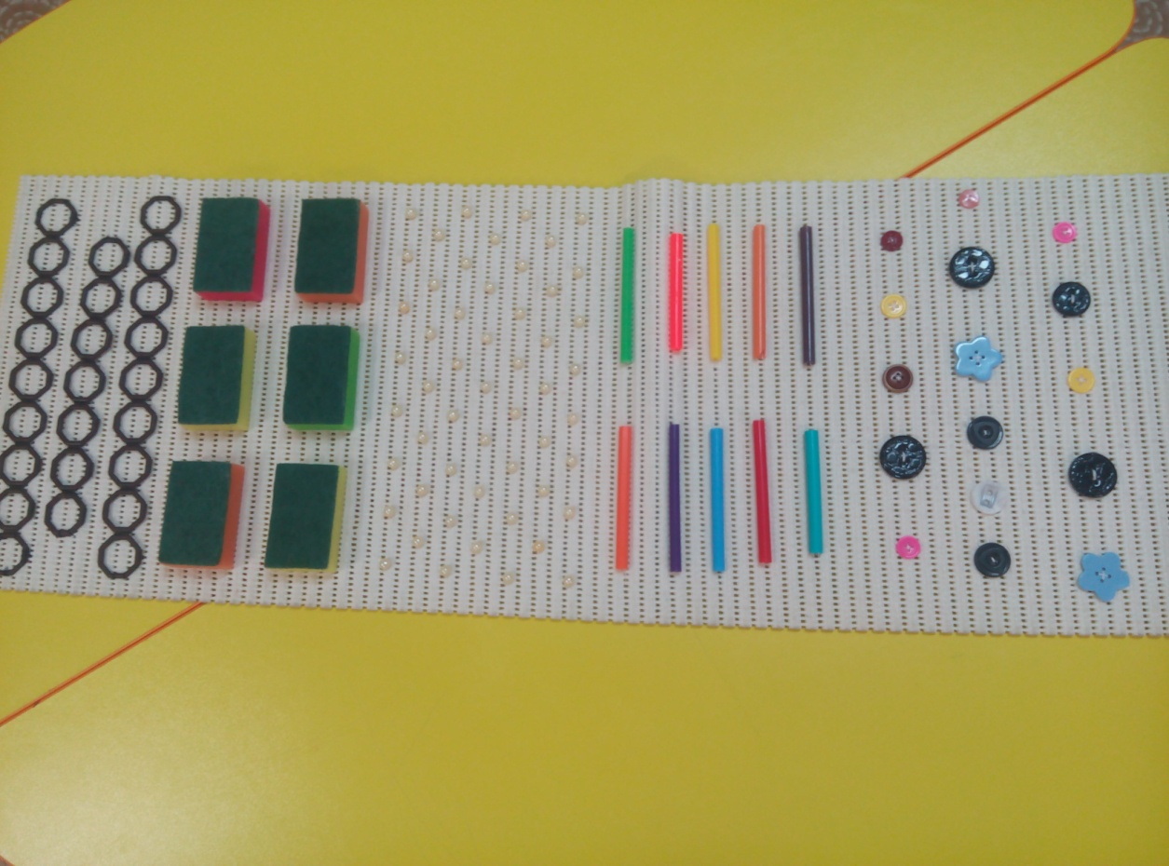
«Дорожка здоровья»
Цель: профилактика плоскостопия , развитие мышц нижних конечностей, координации, ловкости, внимания, массаж рефлекторных зон стопы; формирование навыков различных видов ходьбы, прыжков.

Slide 16
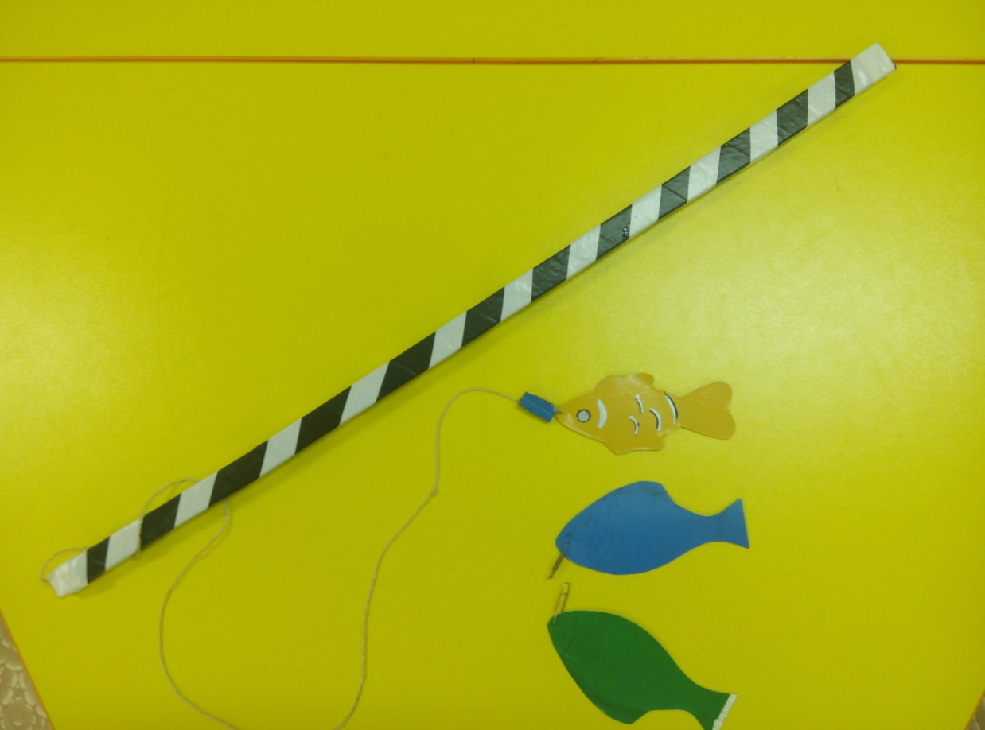
Удочка
Цель: Развивать общую и мелкую моторику, точность, переключаемость общих и мелких движений рук.

Slide 17
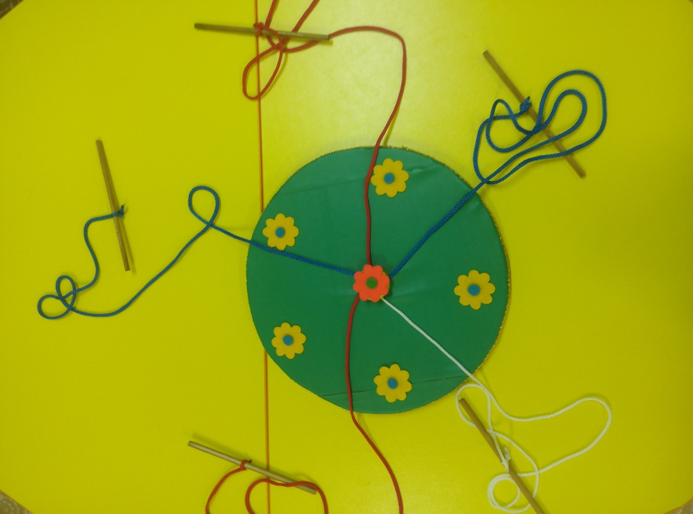
Диск «Моталочка»
Цель: Совершенствовать умение наматывать веревочку на карандаш развивая координацию движений кисти и пальцев .

